Slide 1
Compr@Red
OFERTA ELECTRÓNICA
2010
Sistema de Compras Gubernamentales
de la República de Costa Rica

Slide 2
Oferta Electrónica
2. Elaboración y Presentación de la Oferta
3. Firmar Digitalmente la Oferta Electrónica Realizada
1. Búsqueda del trámite
4.Finalizar Oferta y Descargar Comprobante

Slide 3
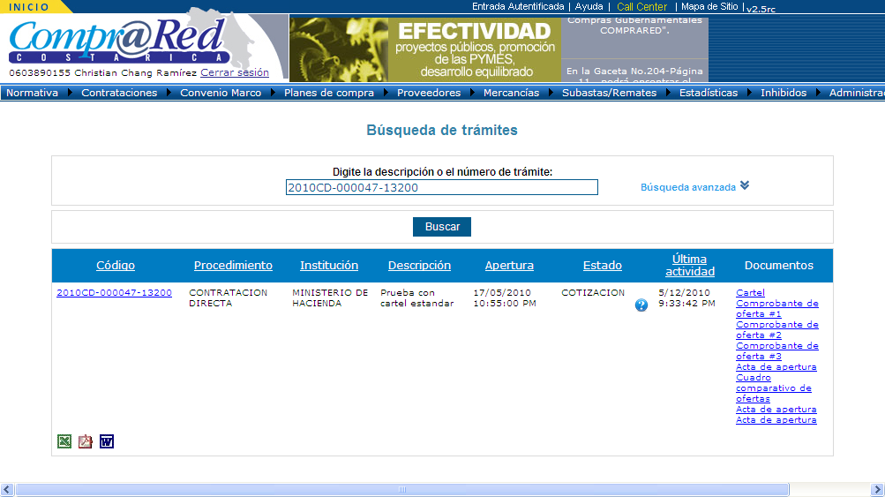
Se inicia con la búsqueda del trámite que se desea Ofertar Digitalmente

Slide 4
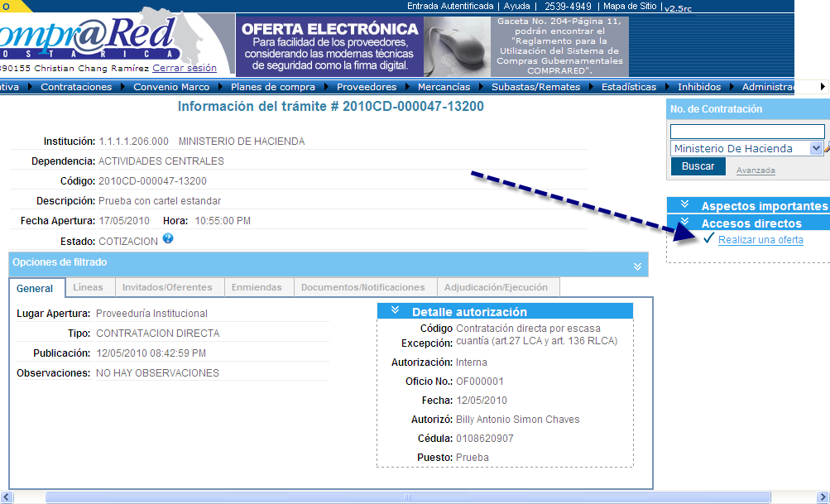
Luego, presionamos el enlace de “Realizar una Oferta”

Slide 5
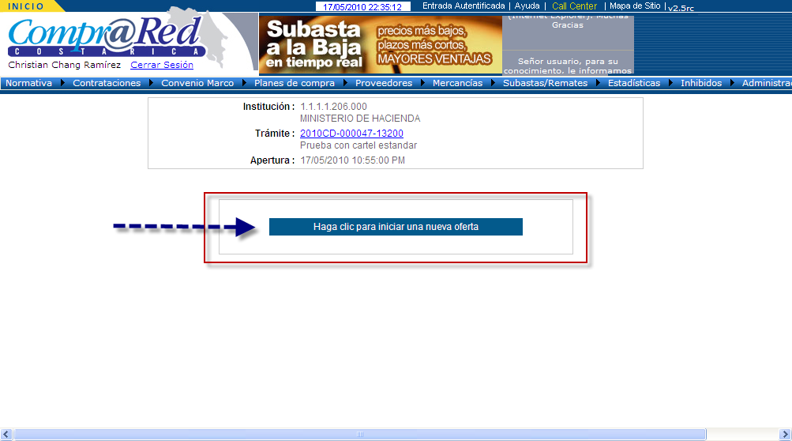
Luego, Presionamos el botón “Haga click aquí para realizar una nueva oferta”

Slide 6
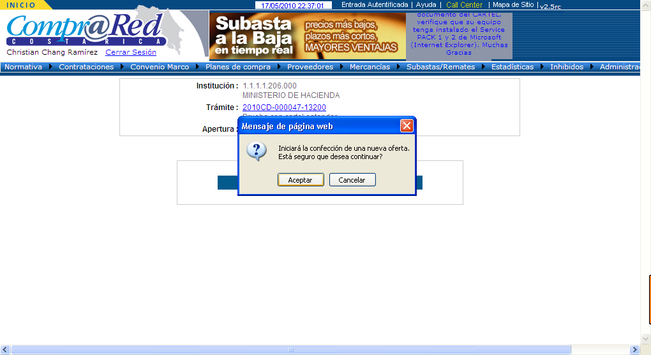
Luego Presionamos el Botón “Aceptar”

Slide 7
Página de Instrucciones de la Oferta

Slide 8
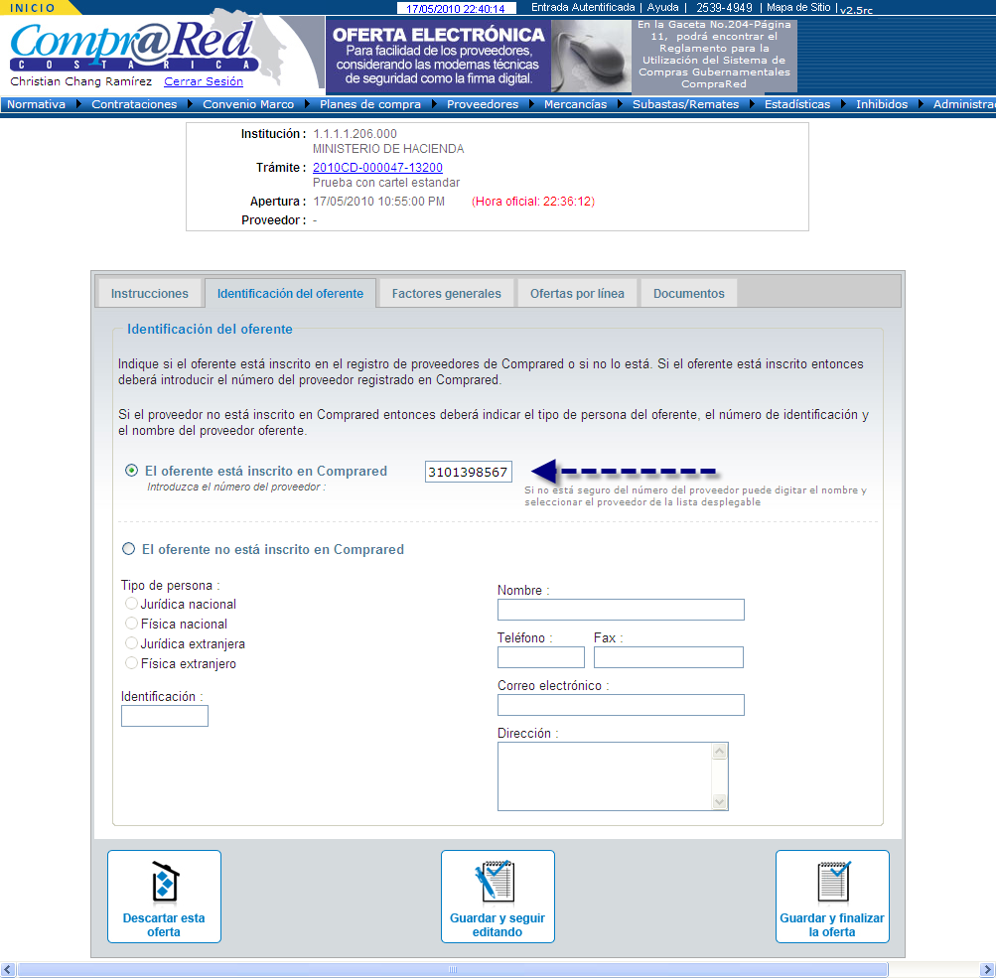
Página de identificación del Oferente
Se puede ingresar
el número del proveedor
o parte del nombre,
el sistema posee búsqueda
inteligente.

Slide 9
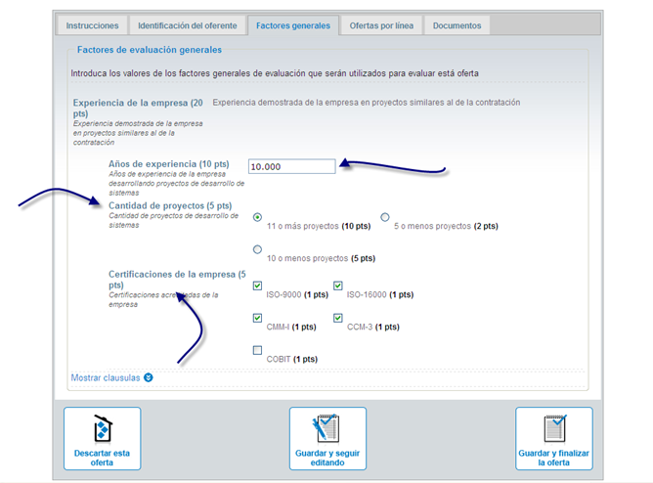
Formulario de Factores Generales de la Oferta Electrónica

Slide 10
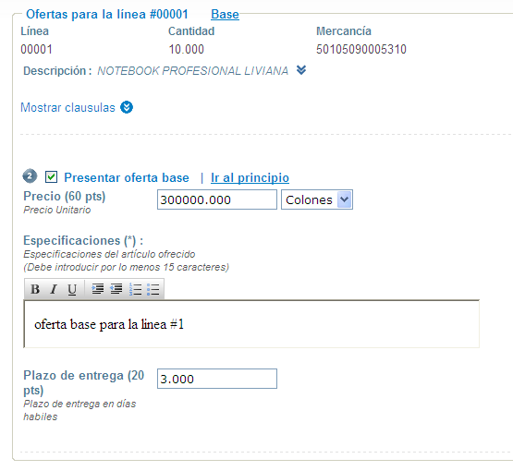
Se rellenan las ofertas por línea

Slide 11
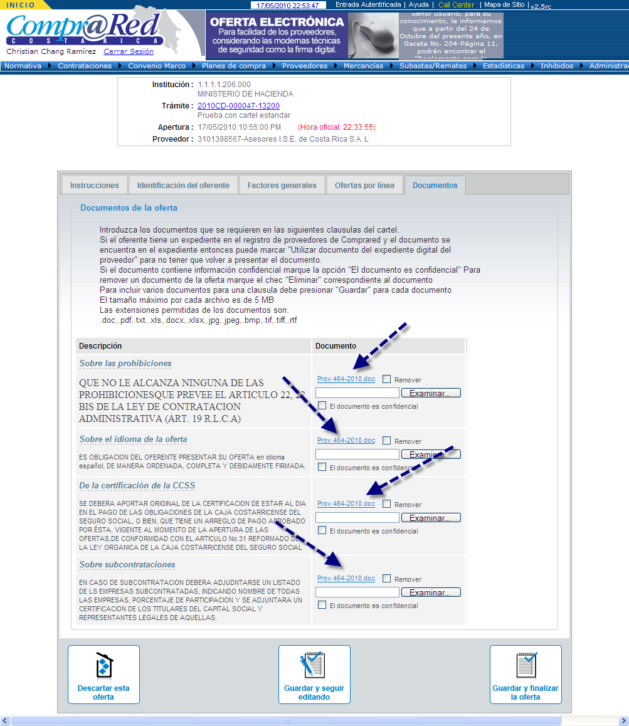
Luego, se deben incluir los documentos

Slide 12
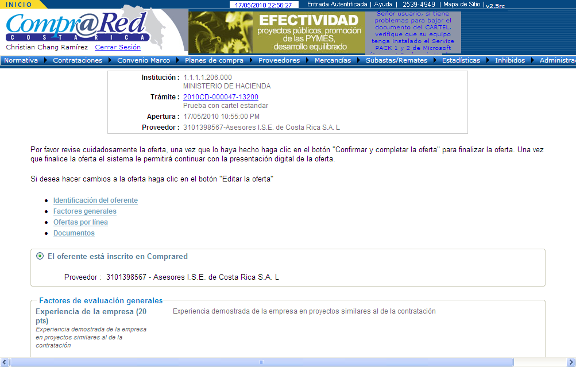
Detalle de la oferta presentada, para finalizarla

Slide 13
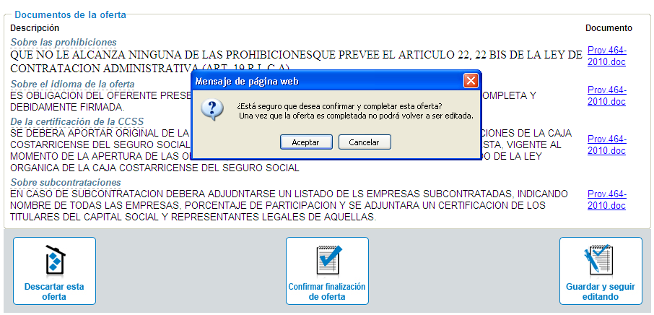
Luego de que confirmamos la oferta, debemos presionar “Aceptar”

Slide 14
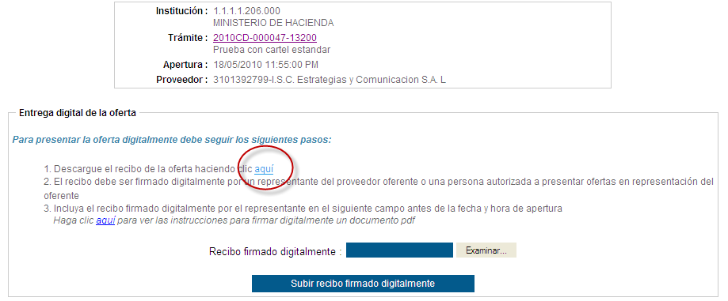
Luego, debemos presionar el enlace que dice “AQUÍ” para descargar el recibo de la oferta, para ser firmado digitalmente

Slide 15
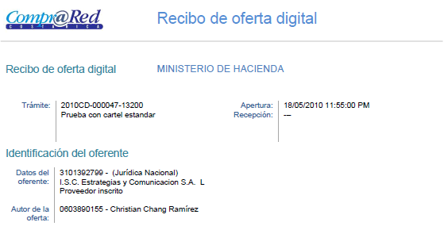
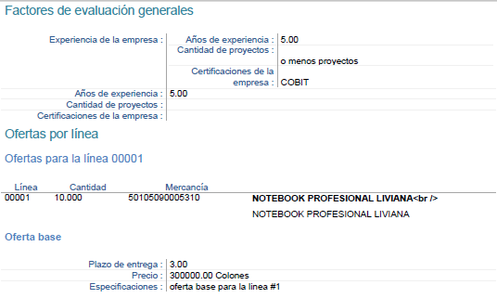
Recibo de la Oferta

Slide 16
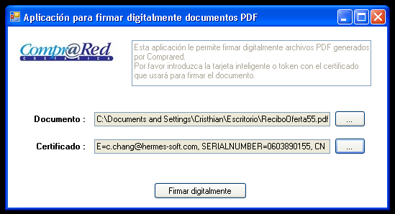
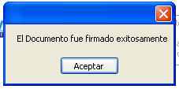
Firma digital del recibo de la Oferta

Slide 17
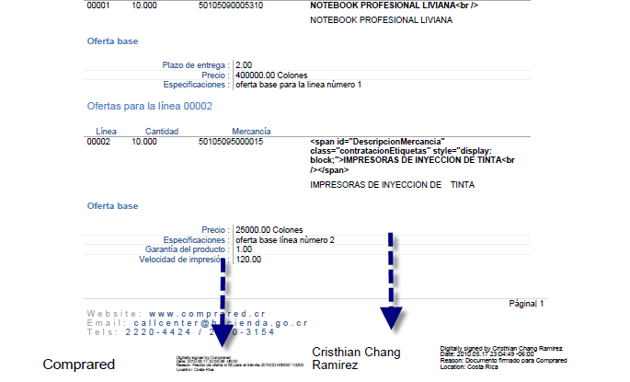
Firmas Registradas en la Oferta

Slide 18
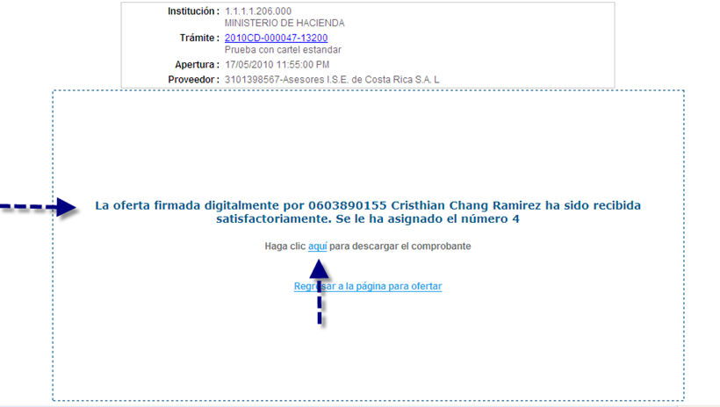
Oferta Electrónica Completada Exitosamente

Slide 19
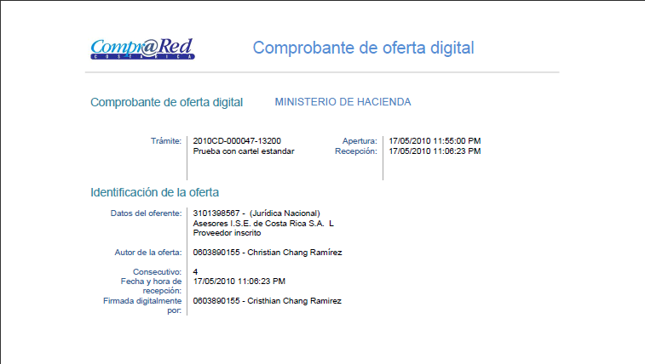
Comprobante de la Oferta para el Proveedor

Slide 20
Aviso por parte del sistema de que se recibió la oferta
NOTA: Este mensaje les aparecerá en la pantalla al analista de la institución en la esquina inferior derecha

